Slide 1

Notes:
Welkom allemaal. Hierbij een korte presentatie met betrekking tot Volante Alumnivereniging HAN Automotive

Slide 2

Algemene Leden Vergadering Volante 2025
Opening
Terugblik activiteiten
Ledenbestand
Financiën
Stemronde
Vooruitblik
Rondvraag
Opening
Terugblik
Ledenbestand
Financiën
Stemronde
Vooruitblik
Rondvraag
Notes:
Financien = terugkoppeling Kascontrolecommissie (stemmen)

Slide 3
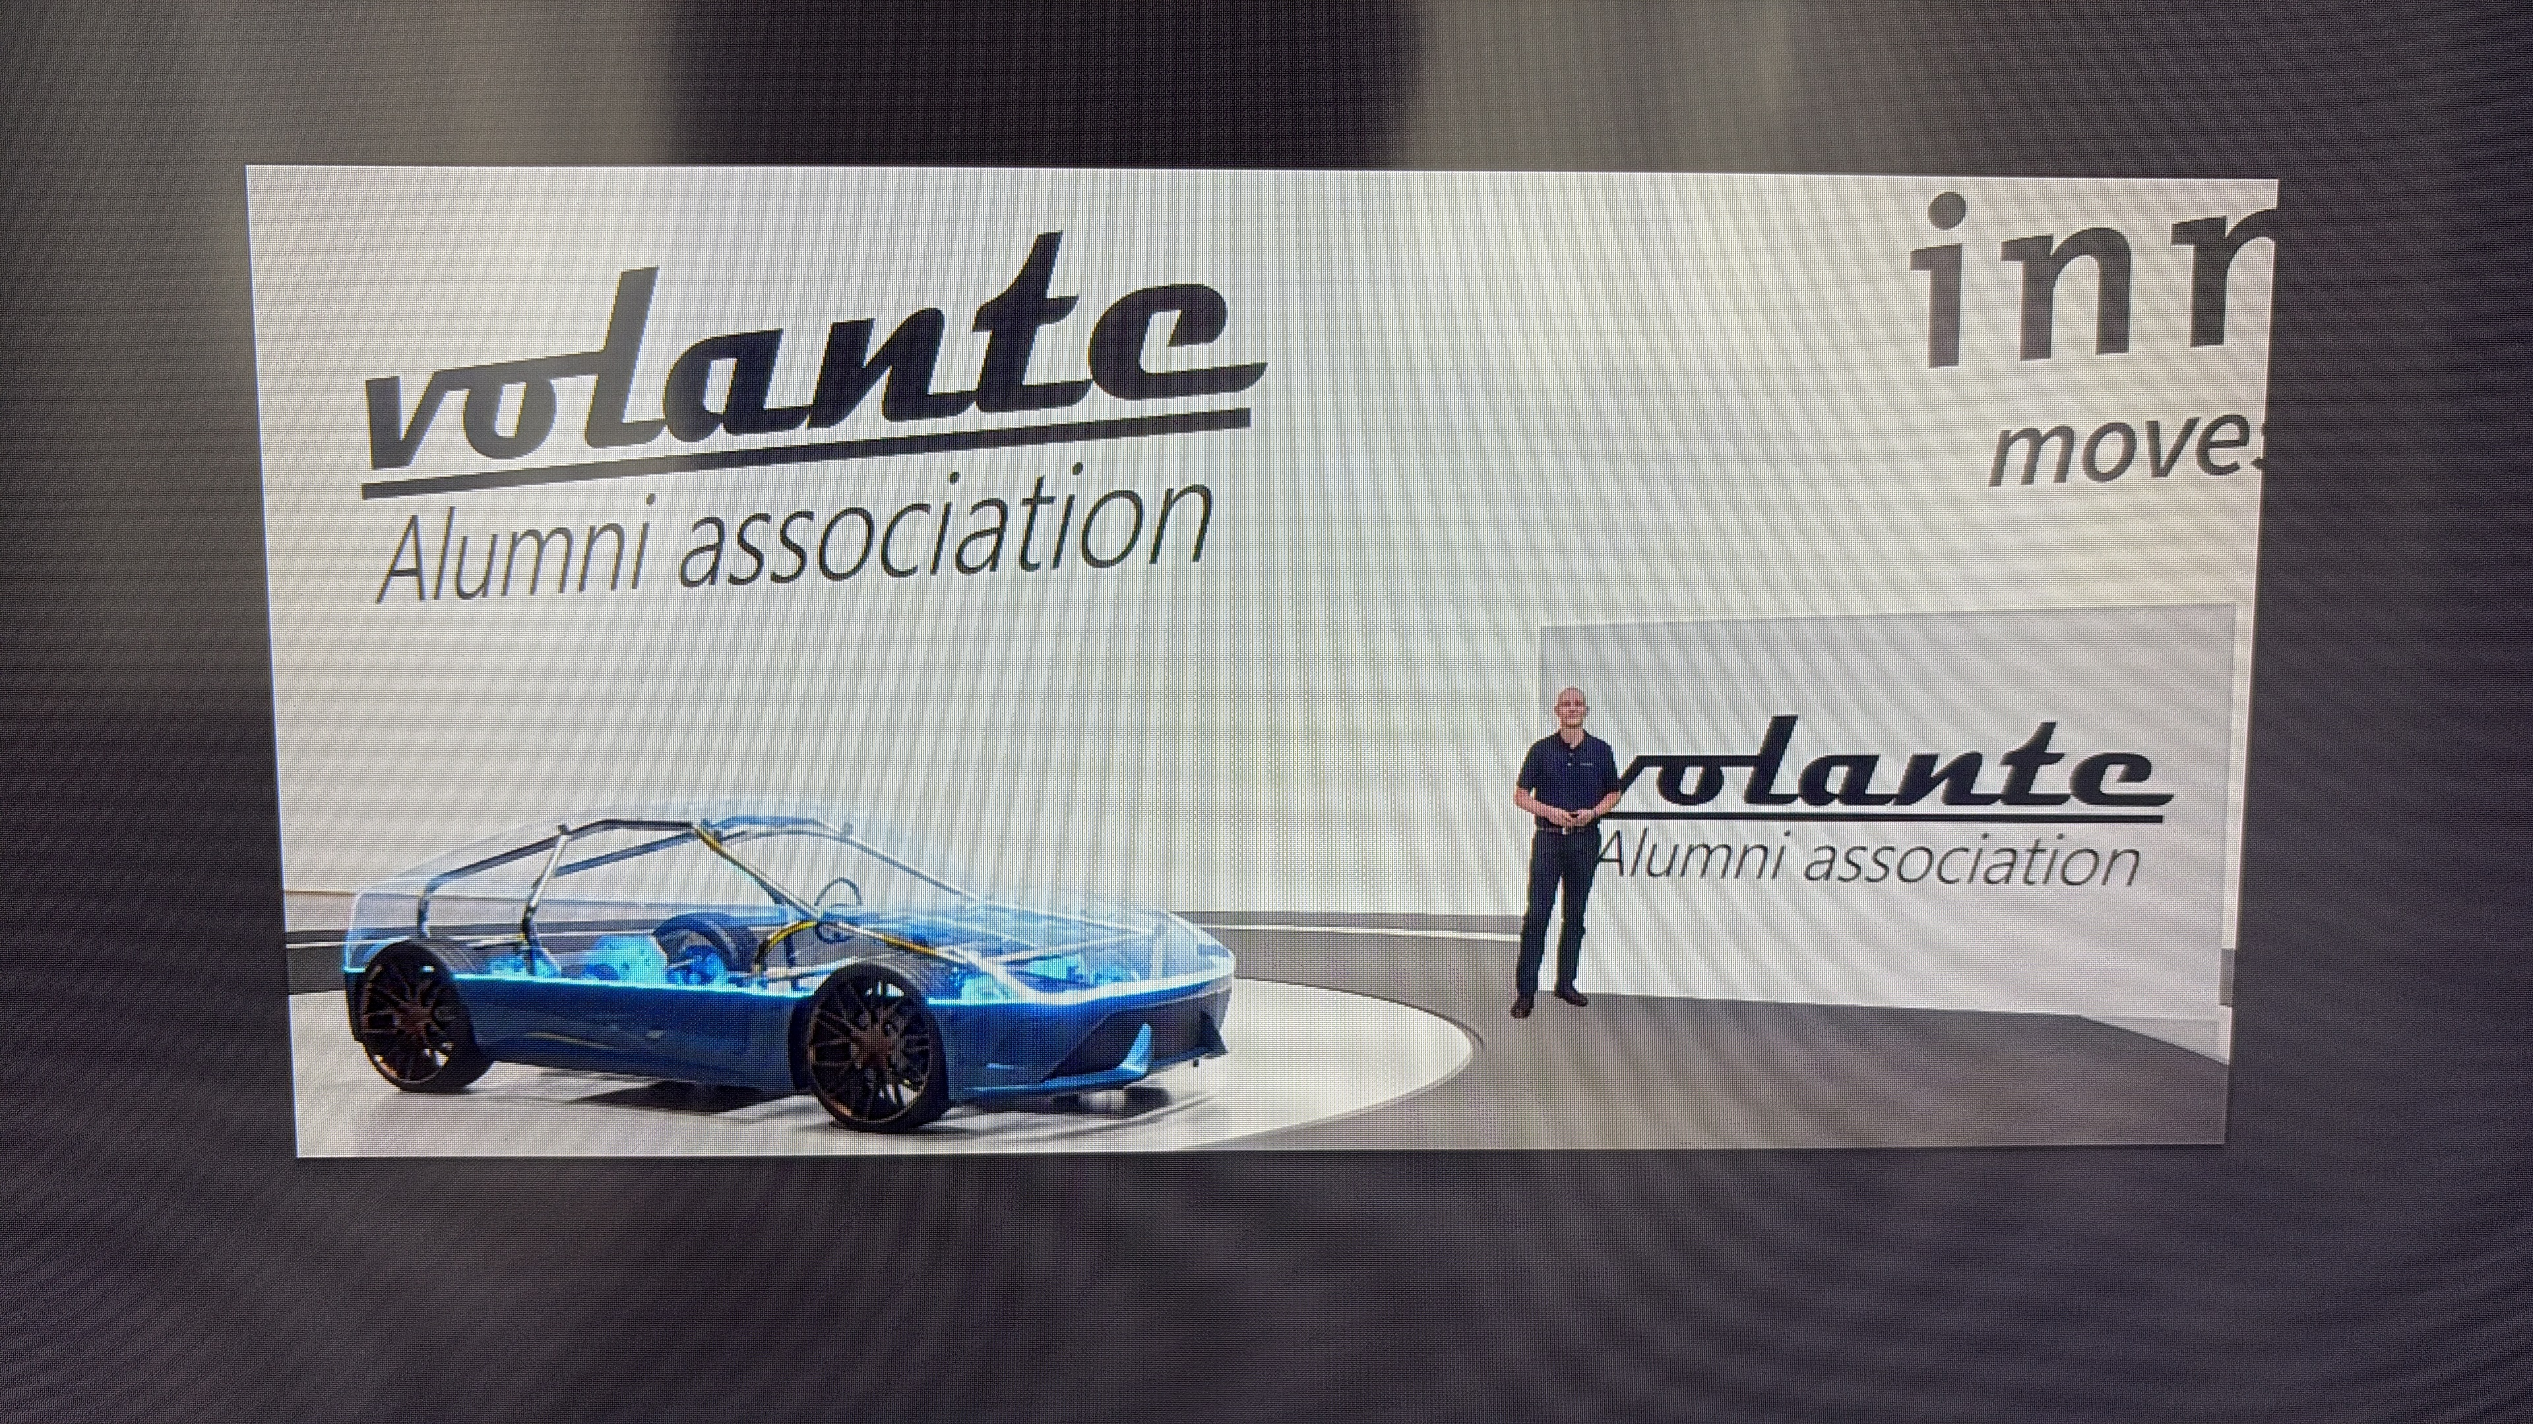
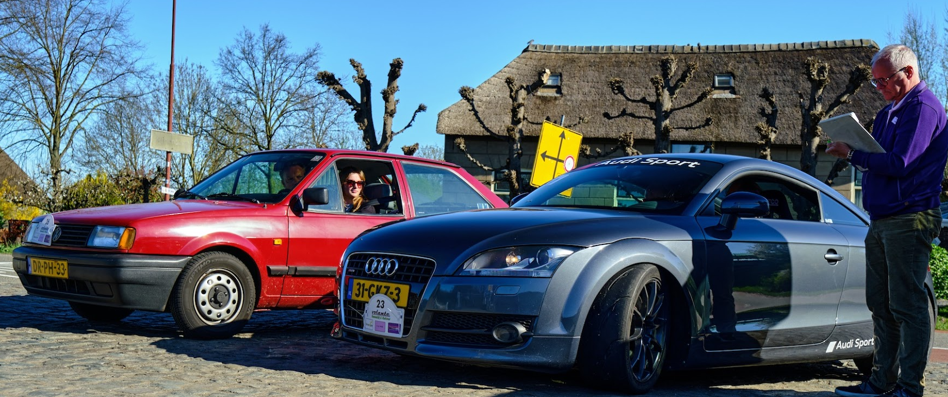
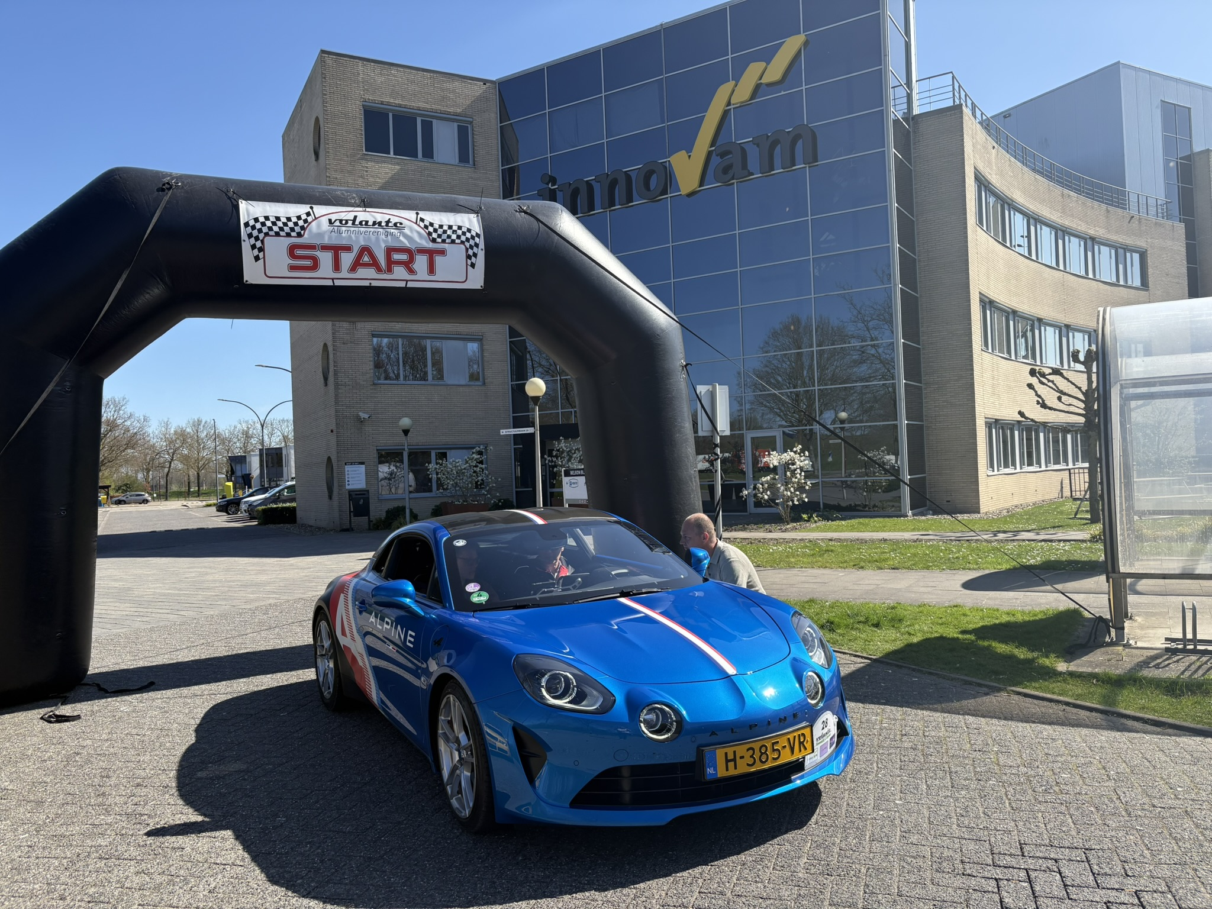
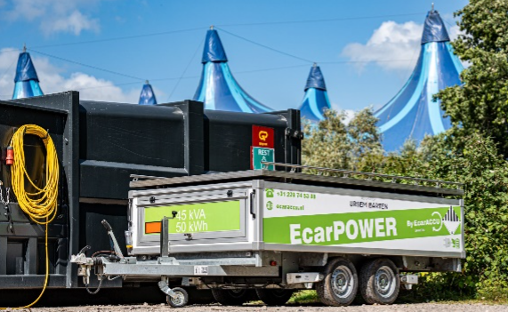
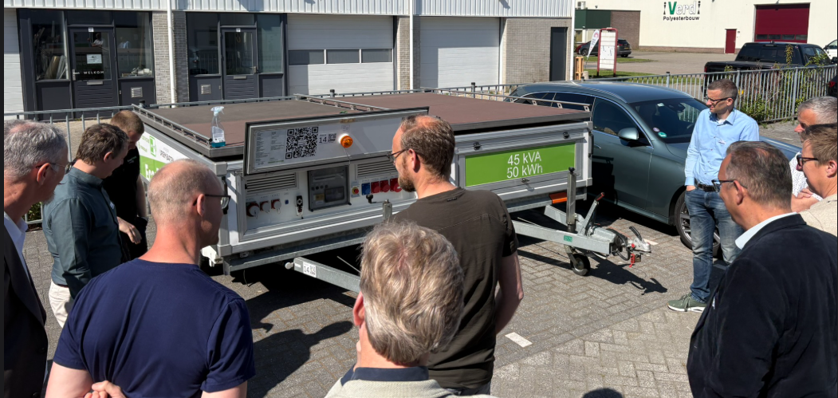
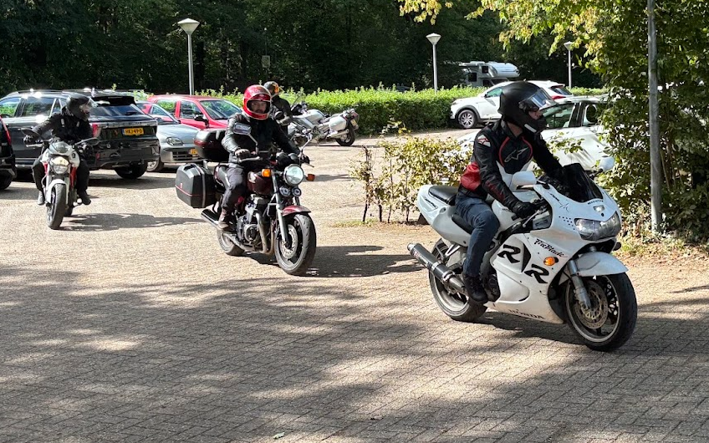
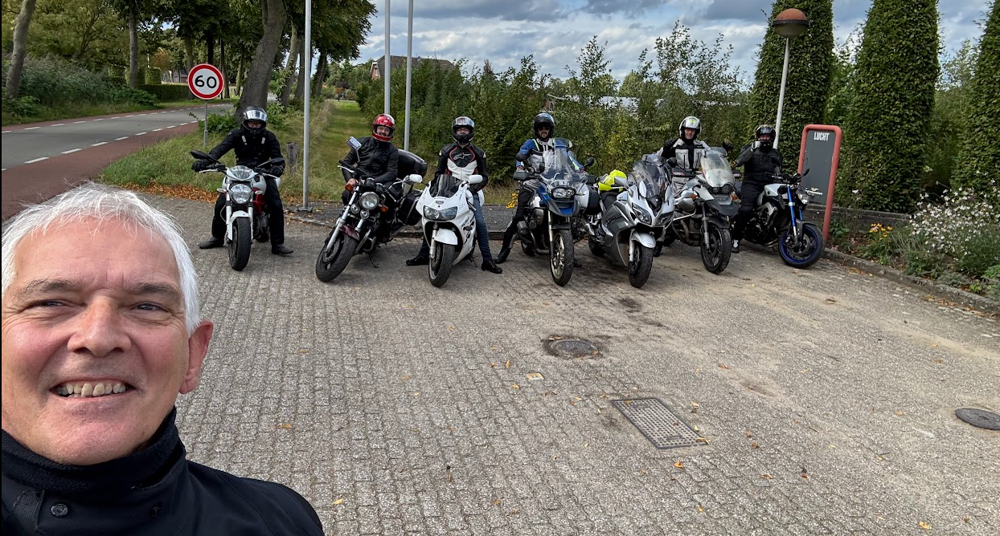
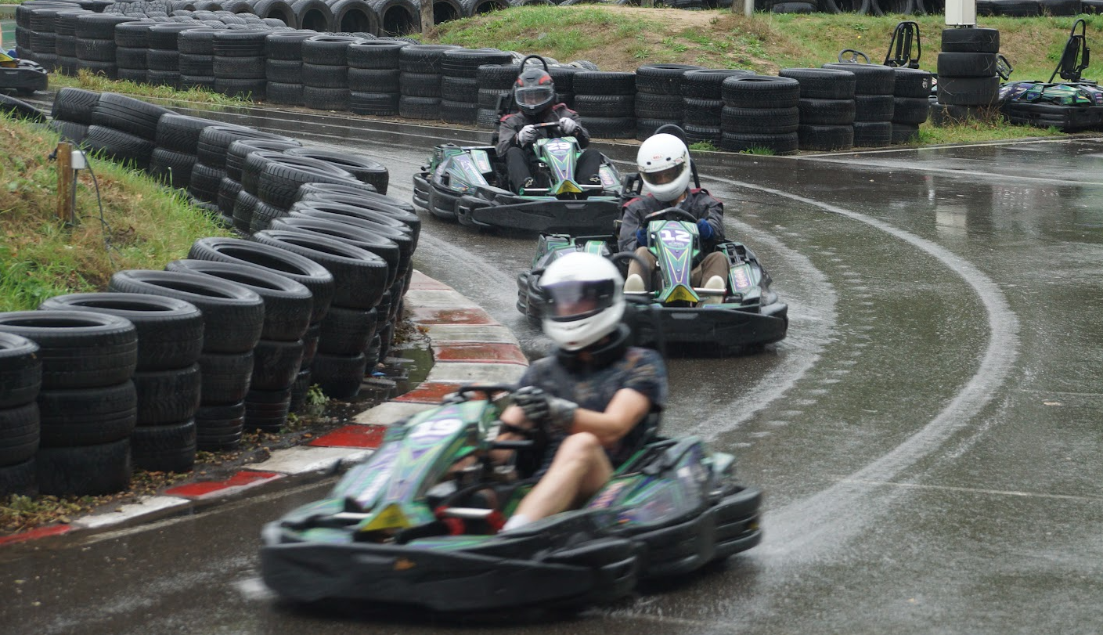
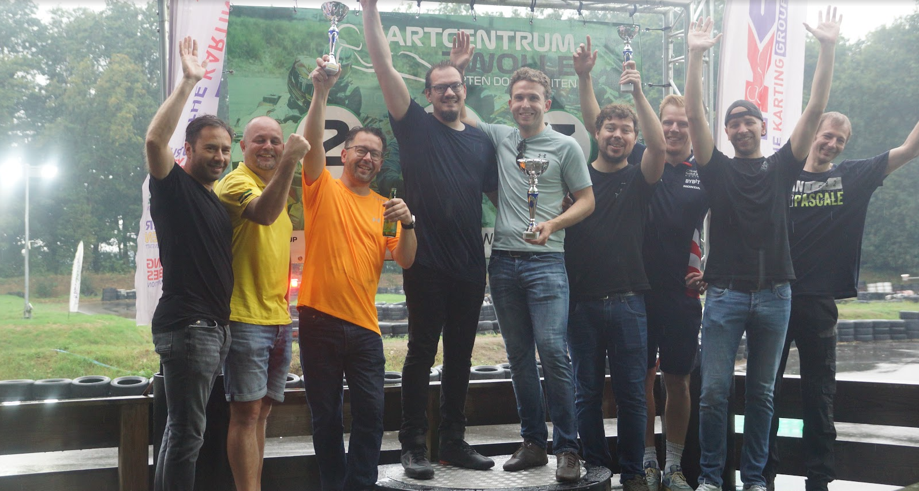
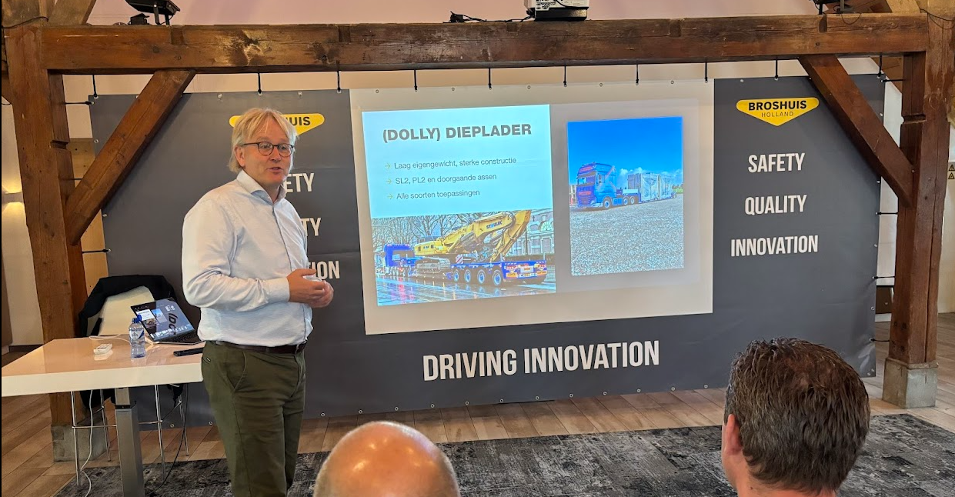
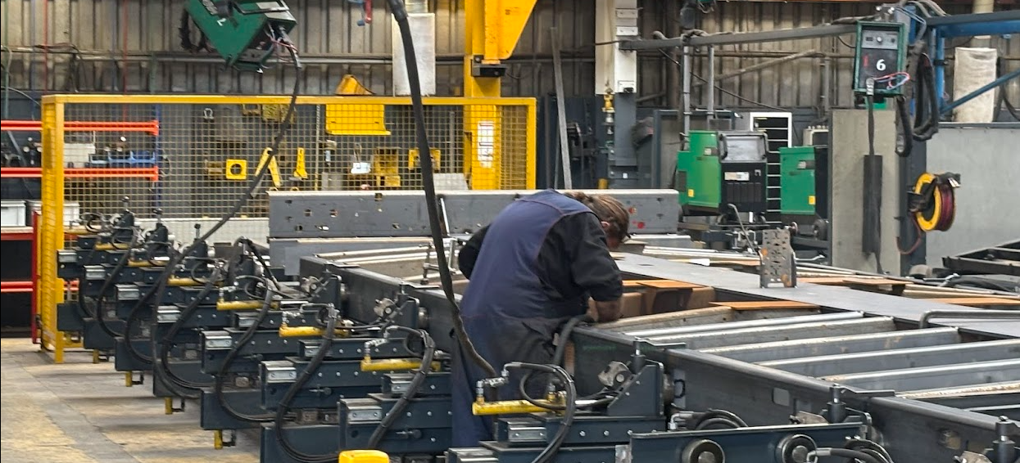
Gehouden evenementen 2024
14e Volante
Volante Car Challenge
05 april 2025
Opening
Terugblik
Ledenbestand
Financiën
Stemronde
Vooruitblik
Rondvraag
09 mei 2025
Bedrijfsbezoek
EcarAccu
Volante
Motortoertocht
13 september 2025
20 september 2025
Volante Kartcup
Bedrijfsbezoek Broshuis
08 oktober 2025
Algemene ledenvergadering – 01 april 2025
Notes:
27 equipes, jong & oud, pareltjes & monsters, puzzelen, prachtig weer en lekker eten.
Zwaag, 19 deelnemers ins-&out over second life mogelijkheden van HV accu
7 motorrijders in de Achterhoek
16 teams, begonnen droog, regen - feest
Broshuis, wat afzeggingen, goede presentatie, speciale trailers, zo’n 1200 stuks per jaar met in totaal 550 medewerkers, marktleider NL- afzet wereld

Slide 4
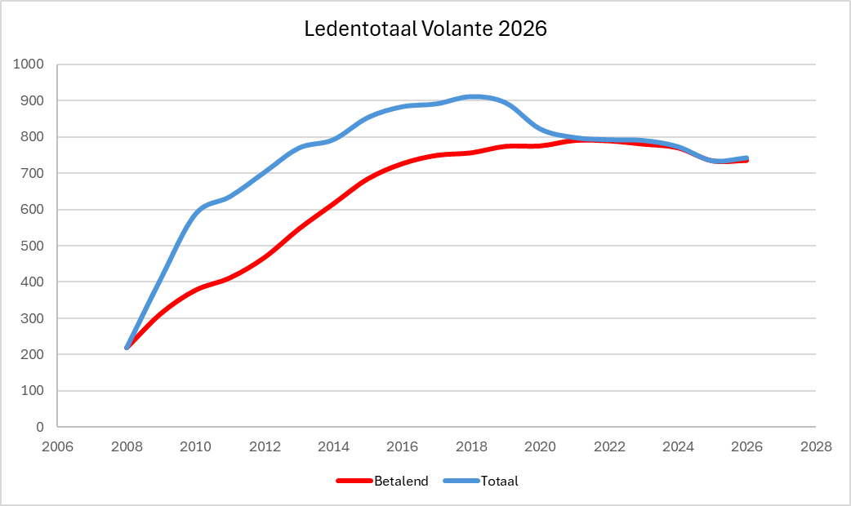
Opening
Terugblik
Ledenbestand
Financiën
Stemronde
Vooruitblik
Rondvraag
742
Notes:
Totaal aantal leden op 2-11-2024 792

Slide 5
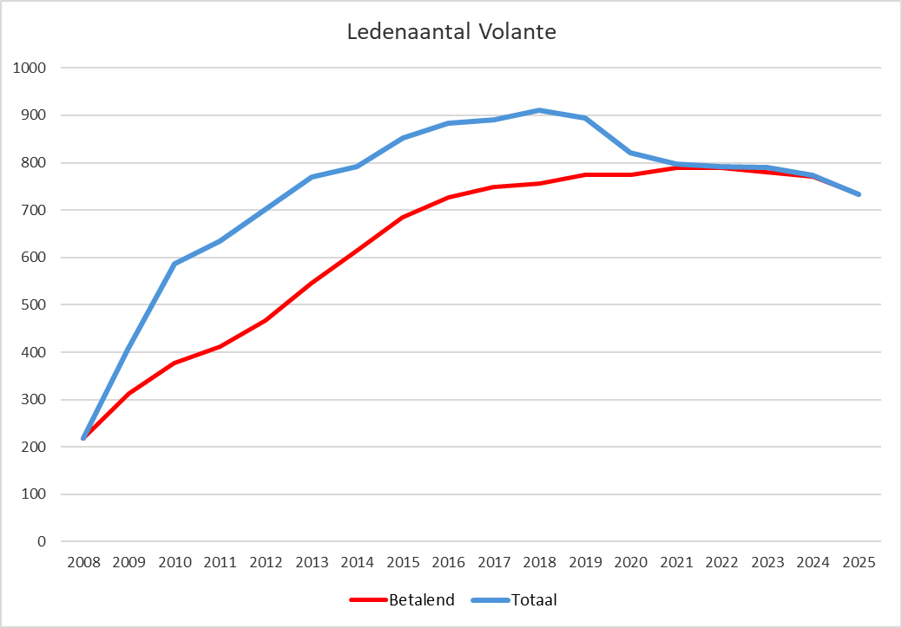
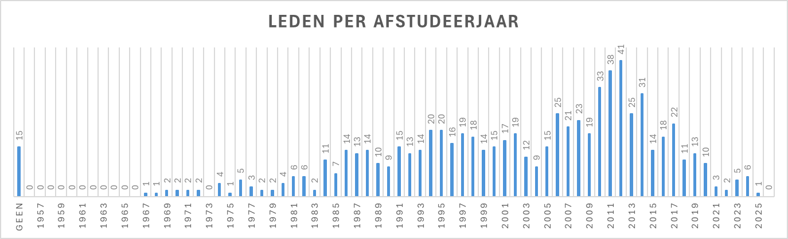
Sinds 2018 een dalende trend totaal aantal leden
Lijkt zich nu te stabiliseren
Reden voor stabiliseren:
Instroom net afgestudeerden, na diploma-uitreiking
In 2025 geen gratis leden
Opening
Terugblik
Ledenbestand
Financiën
Stemronde
Vooruitblik
Rondvraag
734
734
Notes:
Totaal aantal leden in 2023 789
Totaal aantal leden gratis in 2023 3

Slide 6
Opening
Terugblik
Ledenbestand
Financiën
Stemronde Vooruitblik
Rondvraag
Notes:
Vorderingen zijn overlopende activa zoals rente van 2023 die in 2024 op de rekening wordt gestort.

Slide 7
Opening
Terugblik
Ledenbestand
Financiën
Stemronde Vooruitblik
Rondvraag
Notes:
Opbrengsten: Contributie en inschrijving evenementen
Afschrijving debiteuren: Helaas hebben te veel leden niets meer van zich laten horen

Slide 8
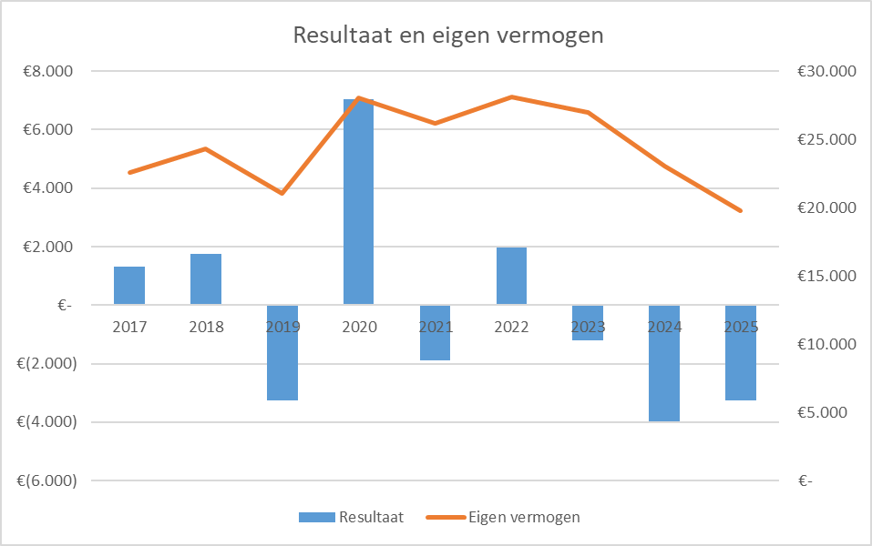
Opening
Terugblik
Ledenbestand
Financiën
Stemronde Vooruitblik
Rondvraag
Eigen vermogen hoog voor omvang vereniging, maar wordt langzaam verbruikt aan extra’s tijdens evenementen zoals een uitgebreide lunch.
Moeten ook niet doorschieten en later op een te kort stuiten
Voor 2025 is het eigen vermogen verlaagd met € 3270

Slide 9
2025
Het jaar 2025 was voor Volante weer een jaar met 6 evenementen.
47 beëindigingen van het lidmaatschap
Opening
Terugblik
Ledenbestand
Financiën
Stemronde Vooruitblik
Rondvraag
2025 akkoord van kascontrolecommissie
Dolf en Lex bedankt voor de controle
Decharge 2025 (stemming)
Nieuwe kascontrolecommissie voor 2025:
Dolf Bierhuizen
?
(reserve) ?

Slide 10
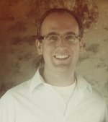
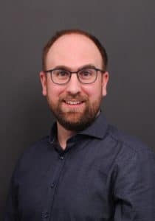
Jelte Mollema
Penningmeester 01 – 10 -2016
Opening
Terugblik
Ledenbestand
Financiën
Stemronde
Vooruitblik
Rondvraag
Huidige bestuurstermijnen
Voorzitter Sjoerd Kok nov 2022
Secretaris Ton Hermus nov 2022
Penningmeester Evert Henk Landman nov 2022
Alg. lid Jelte Mollema nov 2022
Alg. lid René de Vreede nov 2024
Notes:
Afscheid Jelte Betrokkenheid + loyaliteit + precisie

Slide 11
Onderwerpen
Décharge van het bestuur
Herbenoeming bestuursleden
Opening
Terugblik
Ledenbestand
Financiën
Stemronde
Vooruitblik
Rondvraag
Huidige bestuurstermijnen
Voorzitter Sjoerd Kok nov 2022
Secretaris Ton Hermus nov 2022
Penningmeester Evert Henk Landman nov 2022
Alg. lid Lex Winder feb 2025
Alg. lid René de Vreede nov 2024
Notes:
Voor goedkeuring jaarrekening
En herbenoeming van huidige bestuursleden
Graag voorstellen Lex Winder
Na voorstel van lex, benoemening van Lex
[klik]

Slide 12
Planning komende evenementen 2026
07 april 2026
online - ALV
15e Volante
Volante Car Challenge
18 april 2026
Opening
Terugblik
Ledenbestand
Financiën
Stemronde
Vooruitblik
Rondvraag
Voorjaar 2026
Bedrijfsbezoek
Volante
Motortoertocht
22 augustus 2026
september 2025
Volante
Kartcup
Bedrijfsbezoek Lely Industries
08 oktober 2026
Notes:
TNO en ACE automotive op de automotive campus Helmond
Lely - producent van robots en datasystemen voor de agrarische sector, gevestigd in Maassluis

Slide 13

Opening
Terugblik
Ledenbestand
Financiën
Stemronde Vooruitblik
Rondvraag

Slide 14

Opening
Terugblik
Ledenbestand
Financiën
Stemronde Vooruitblik
Rondvraag
Sluiting
Notes:
Bijdrage leveren tot instandhouding van deze verening, in welke vorm ook is altijd welkom

